Slide 1

Clase grabada
Recibe una cálida:
¡Bienvenida!
Te estábamos esperando 😁

Slide 2








Slide 3








POO en Java
Clase grabada

Slide 4
Programación Orientada a Objetos
Plan formativo: POO en Java

Slide 5
HOJA DE RUTA
¿Cuáles skill conforman el programa?
1.
3.
El entorno Java para la programación
Start!🏁
Programación Orientada a Objetos
Java
Proyecto Individual
Level Up!🚀
high level🥇
2.
4.

Slide 6

LEARNING PATHWAY
¿Sobre qué temas trabajaremos?
5
Start!🏁
El Paradigma de Orientación a Objetos
Colecciones: ArrayList
Listando Objetos
Colecciones: ArrayList
Iterador

Slide 7

Repaso clase anterior
¿En qué trabajamos ayer? 💭
En la clase anterior trabajamos 📚:
Encapsulamiento

Slide 8
Objetivos de aprendizajes
Hoy lograremos…💡
Comprender el uso e implementación de las Listas
Aprender a manipular Colecciones de objetos

Slide 9

1.
Colecciones

Slide 10

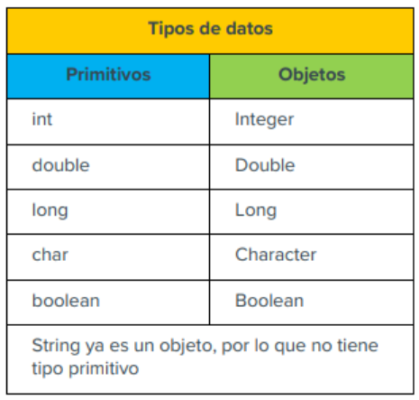
Colecciones
¿Que son?
Una colección representa un grupo de objetos, conocidos como elementos. Podemos crear una colección con cualquier tipo de objeto, incluso los creados por nosotros. La única restricción es que no podremos crear una colección sólo de tipo primitivo, para eso usaremos los tipos de objetos equivalentes a los primitivos. Por ejemplo: en vez de int, hay que utilizar Integer. A continuación veremos los objetos equivalentes a los primitivos de Java.
Notes:
Nota: slides para trabajar teoría

Slide 11
Colecciones
¿Para qué se utilizan?
Dijimos que una colección es un grupo de objetos, para obtener una colección vamos a utilizar unas clases propias de Java. Estas clases, que van a ser el almacén de los objetos, nos proveen con una serie de métodos comunes, para trabajar con los elementos de la colección, como, por ejemplo: agregar y eliminar elementos u obtener el tamaño de la colección, etc.
Las colecciones son una especie de arreglos de tamaño dinámico. Estas son parte del Java Collections Framework dentro del paquete java.util. El Collections Framework es una arquitectura compuesta de interfaces y clases. Dentro de este framework están las colecciones que vamos a trabajar, las listas.
Notes:
Nota: slides para trabajar teoría

Slide 12
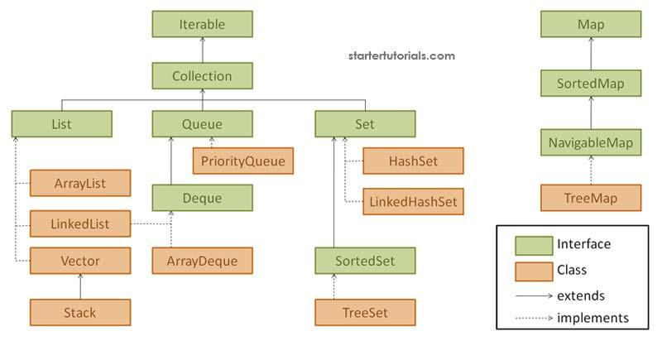
Colecciones
Notes:
Nota: slides para trabajar teoría

Slide 13

2.
Listas: ArrayList

Slide 14

List
Las listas modelan una colección de objetos ordenados por posición. La principal diferencia entre las listas y los arreglos tradicionales, es que la lista crece de manera dinámica a medida que se van agregando objetos. No necesitamos saber de antemano la cantidad de elementos con la que vamos a trabajar. El framework trae varias implementaciones de distintos tipos de listas tales como ArrayList
Notes:
Nota: slides para trabajar teoría

Slide 15
List
Además del crecimiento dinámico, las listas añaden métodos que permiten mejorar los siguientes puntos:
Acceso posicional a elementos: manipula elementos en función de su posición en la lista.
Búsqueda de elementos: busca un elemento concreto de la lista y devuelve su posición.
Iteración sobre elementos: mejora el Iterator por defecto.
Rango de operación: permite realizar ciertas operaciones sobre rangos de elementos dentro de la propia lista.
Notes:
Nota: slides para trabajar teoría

Slide 16
ArrayList
ArrayList: esta es la implementación típica. Se basa en un array redimensionable que aumenta su tamaño según crece la colección de elementos. Es la que mejor rendimiento tiene sobre la mayoría de situaciones.
ArrayList implementa el interface de las listas, es decir, de la clase List. Es por ello que cuando queramos crear una lista ArrayList podrá ser la clase que utilicemos para implementarla.
Notes:
Nota: slides para trabajar teoría

Slide 17
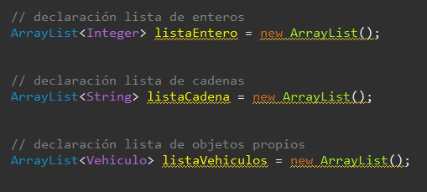
Creación de un ArrayList:
Podemos crear ArrayList de cualquier tipo de objetos primitivo o propio:

Slide 18
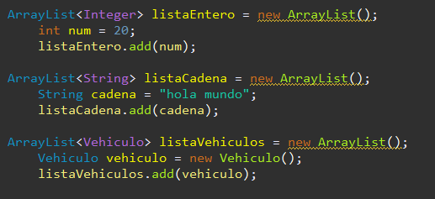
Añadir un elemento
Las colecciones tienen funciones propias para realizar distintas operaciones, en este caso si queremos añadir un elemento a un ArrayList debemos utilizar la función add(T).

Slide 19
Eliminar un elemento
Podemos utilizar dos métodos:
remove(int índice): Este método remueve un elemento de un índice específico. Esto mueve los elementos, de manera que no queden índices sin elementos.
remove(elemento): Este método remueve la primera aparición de un elemento a borrar en una lista.

Slide 20
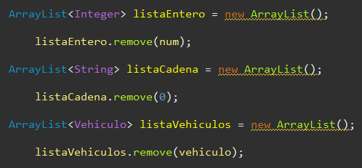
Eliminar un elemento

Slide 21
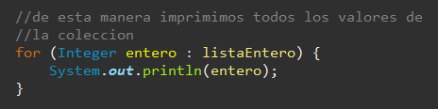
Recorrer listas
Para recorrer una colección, vamos a tener que utilizar el bucle forEach. El bucle comienza con la palabra clave for al igual que un bucle for normal. Pero, en lugar de declarar e inicializar una variable contador del bucle, declara una variable vacía, que es del mismo tipo que la colección, seguido de dos puntos y seguido del nombre de la colección. La variable recibe en cada iteración un elemento de la colección, de esa manera si nosotros mostramos esa variable, podemos mostrar todos los elementos de nuestra colección.

Slide 22
Iterator
El Iterator es un objeto que nos permite recorrer, acceder y eliminar algún elemento de una colección.
Cuando queremos eliminar algún elemento mientras recorremos una colección con el bucle ForEach, nos lanza una excepción. La forma de realizar ésta acción sin que se genere un error es utilizando un Iterator.
Como el Iterator es parte del framework de colecciones, todas las colecciones vienen con el método iterator() que devuelve las instrucciones para iterar sobre esa colección.

Slide 23
Iterator
Para poder usar el Iterator es importante crear el objeto de tipo Iterator, con el mismo tipo de dato que nuestra colección. El Iterator contiene tres métodos muy útiles para lograr esto:
boolean hasNext(): Retorna verdadero si al iterator le quedan elementos por iterar
Object next(): Devuelve el siguiente elemento en la colección, mientras el método hasNext() retorne true. Este método es el que nos sirve para mostrar el elemento,
void remove(): Elimina el elemento actual de la colección

Slide 24
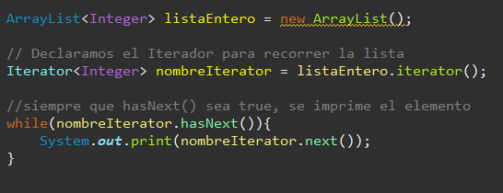
Iterator

Slide 25
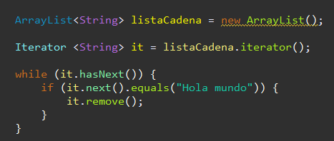
Iterator
Para eliminar un elemento de una colección vamos a tener que utilizar la función remove() del Iterator.
En este ejemplo, si durante el recorrido del iterador se encuentra una cadena “Hola mundo”, será eliminada de la lista.

Slide 26
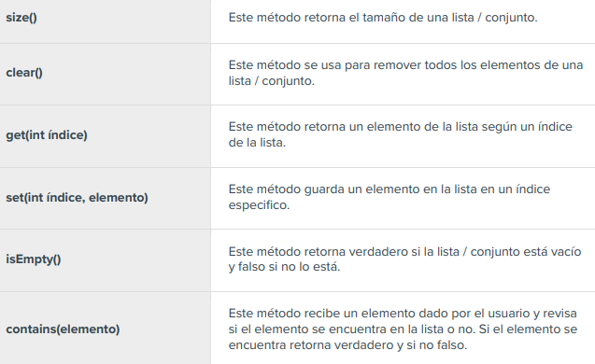
Otros métodos de lista

Slide 27
Live Coding
Ejemplo en vivo 👩‍🏫
Creando listas:
Vamos a crear una lista de Strings y manipular sus elementos para poner en práctica lo visto en la clase.
Crear un ArrayList que guarde elementos del tipo String.
Agrega 10 elementos a la lista, ingresando los valores por teclado.
Muestra los valores de todos los elementos con forEach.
Elimina el elemento de la posición 5.
Elimina una cadena a tu elección utilizando Iterator
⌚Tiempo: 20 minutos

Slide 28



Listando objetos

Slide 29

Listando objetos
✍️Consigna:
1- Diseñar un programa que permita ingresar por teclado razas de perros y se guarden en un
ArrayList de tipo String. Luego se le preguntará al usuario si quiere guardar otra raza o si quiere
salir. Si decide salir, se mostrará todas las razas guardadas en el ArrayList.
2- Debes pedir que se ingrese por teclado una raza. Si la raza está en la lista, se eliminará del
ArrayList con un Iterator y se mostrará la lista actualizada. Si raza no se encuentra en la lista, se
le informará al usuario y se mostrará la lista.
⌚Tiempo: 15 minutos

Slide 30
Notas finales

Slide 31
Notas finales
✍️Consigna:
Crear una clase llamada Alumno que mantenga información sobre las notas de distintos alumnos. La clase Alumno tendrá como atributos, su nombre y las tres notas como atributos diferentes.
Crearemos los objetos de tipo Alumno, con sus respectivas notas y los guardaremos en la lista.
Después, tendremos el siguiente método en la clase Alumno:
Método notaFinal(): El usuario ingresa el nombre del alumno que quiere calcular su nota final y se lo busca en la lista de Alumnos. Si está en la lista, se llama al método. Dentro del método se usarán las notas para calcular el promedio final de alumno. Siendo este promedio final, devuelto por el método y mostrado en el main.
⌚Tiempo: 25 minutos

Slide 32

¿?
¿Alguna consulta?
Momento de preguntas

Slide 33
Te invitamos a revisar en la plataforma los siguientes documentos/ejercicios.
Cualquier duda que te surja sobre ellos ¡Tráelos a la próxima clase!
WORKING
TIME
Repasar nuevamente la grabación de esta clase
Revisar el material compartido en la plataforma de Moodle
Traer al próximo encuentro todas tus dudas.

Slide 34


